Slide 1
УПРАВЛЕНИЕ ВНУТРИШКОЛЬНЫМ РАЗВИТИЕМ В УСЛОВИЯХ ПОСТОЯННЫХ ИЗМЕНЕНИЙ
Чернова Н.Ю., директор МБОУ «Школа №16
им. Героя Советского Союза И.А. Лапенкова», г.Ачинск
ШКОЛАГЕРОЯ.РФ

Slide 2
Почему надо говорить о программе воспитания в школе?
ПРОБЛЕМЫ
Использование устоявшихся, «закоренелых» форм и содержания воспитания;
Отсутствие взаимодействия, координации между участниками процесса воспитания.
Доминирование количественных оценок результатов воспитания.
Отсутствие в системе повышения квалификации проблематики воспитания,
Формальная «мероприятийная» сторона воспитания.
Отсутствие преемственности в воспитательной работе в школе между начальной, основной и старшей школой.
ШКОЛАГЕРОЯ.РФ

Slide 3
ЕДИНАЯ СТРАНА – ЕДИНАЯ ЦЕЛЬ
Одна школа – одна программа
Всеобъемлющая идея,
специфика воспитательной работы
от пассивного наблюдателя до организатора
КОЛЛЕКТИВ
КЛАССНЫЙ РУКОВОДИТЕЛЬ
межвозрастное взаимодействие
КЛЮЧЕВОЕ ДЕЛО

Slide 4
Что дает работа над программой воспитания коллективу школы?
ПРЕИМУЩЕСТВА
1. В чем особенность воспитательной работы в нашей школе?
2. Где начинается и заканчивается воспитательная работа?
3. Кто, как, зачем вовлечены в воспитательную работу?
ШКОЛАГЕРОЯ.РФ
ШКОЛАГЕРОЯ.РФ

Slide 5
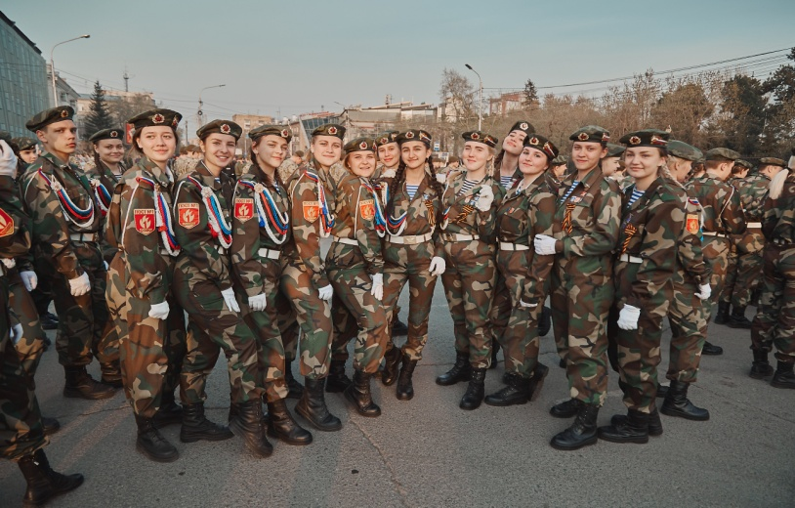
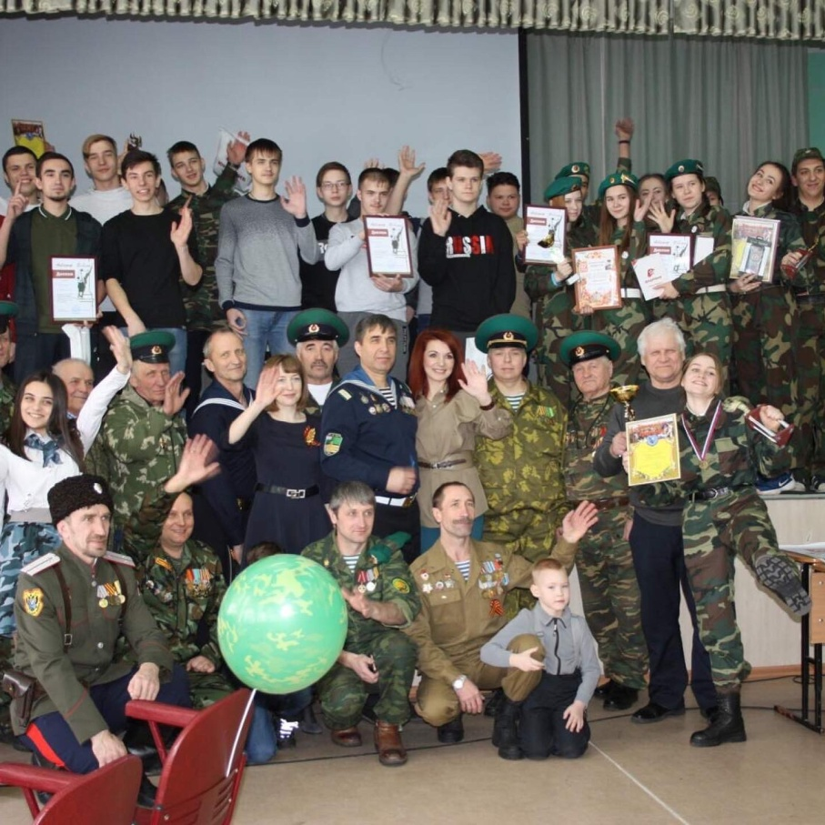
1. Практика
военно-патриотического воспитания
«БРЕНД» ШКОЛЫ
2. Практика профориентационной работы
3. Социальное партнерство
ШКОЛАГЕРОЯ.РФ

Slide 6
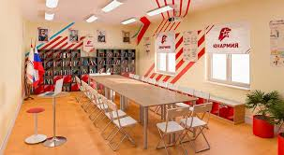
РЕЗУЛЬТАТЫ
Инфраструктурные, организационные , содержательные
Структурирование Первичного отделения РДШ:
отряд «Пограничник»
Дополнительные общеразвивающие программы
«Школа отрядных запевал»
«Юный стрелок»
Практика военно-патриотического воспитания
ШКОЛАГЕРОЯ.РФ

Slide 7
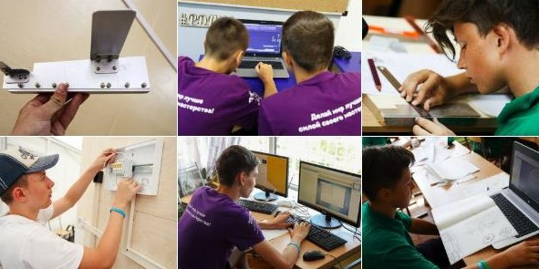
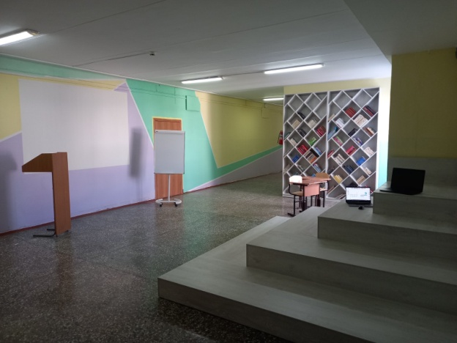
РЕЗУЛЬТАТЫ
Инфраструктурные, организационные, содержательные
Площадка проекта «Билет в будущее» по 5 компетенциям
Движение Ворлдскиллс (юниоры)
Структурирование Первичного отделения РДШ: отряд «Пума» (волонтеры)
Дополнительные общеразвивающие программы
«Skills for future»
2. Практика профориентационной работы
ШКОЛАГЕРОЯ.РФ

Slide 8
РЕЗУЛЬТАТЫ
Инфраструктурные, организационные содержательные
Социальное партнерство
ШКОЛАГЕРОЯ.РФ

Slide 9
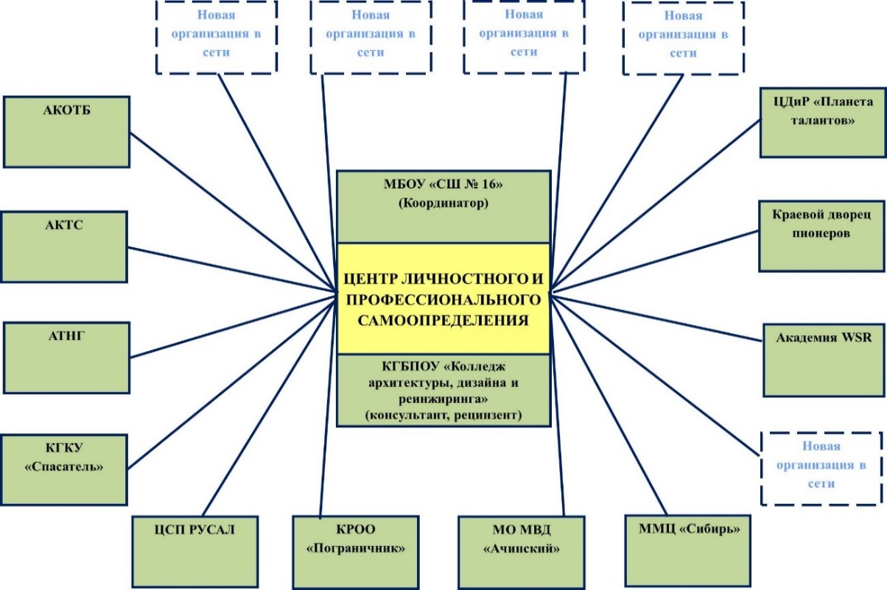
ПЕРСПЕКТИВЫ
Центр профессионального и личностного самоопределения
ШКОЛАГЕРОЯ.РФ

Slide 10
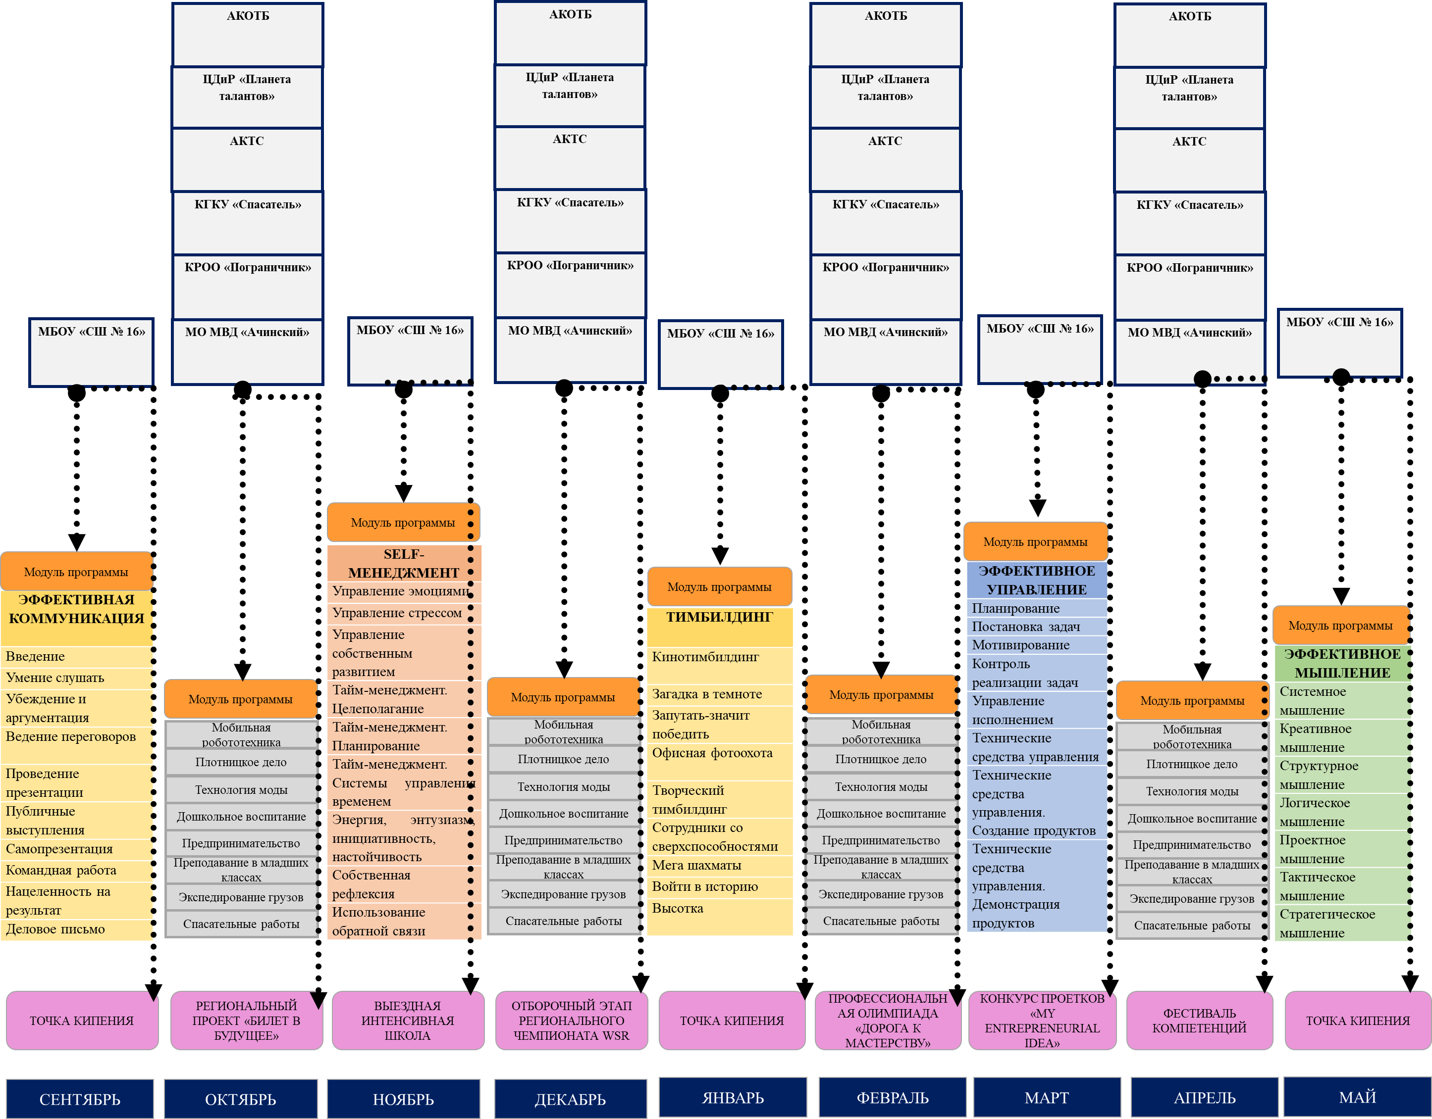
ПЕРСПЕКТИВЫ
Структура модульной дополнительной общеразвиваюшей программы
ШКОЛАГЕРОЯ.РФ

Slide 11
Спасибо за внимание

